Slide 1





Slide 2


Slide 3





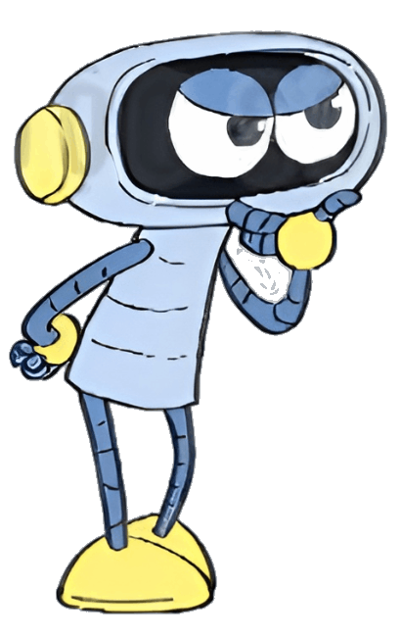
Giáo viên: Vũ Trọng Tập
Trường Tiểu học Nguyễn Bá Ngọc huyện Đăk Mil

Slide 4


Slide 5



ĐI TÌM KHO BÁU

Slide 6



4
3
2
1

Slide 7




1
Viết số và đọc số (theo mẫu)
Số gồm | Viết số | Đọc số
5 chục nghìn, 2 nghìn, 8 trăm, 1 chục và 4 đơn vị | 52 814 | Năm mươi hai nghìn tám trăm mười bốn
3 chục triệu, 8 nghìn, 2 chục và 1 đơn vị | 30 008 021 | Ba mươi triệu không trăm linh tám nghìn không trăm hai mươi mốt
8 trăm nghìn, 2 chục nghìn, 1 chục và 5 đơn vị. | 820 015 | Tám trăm hai mươi nghìn không trăm mười lăm
1 triệu, 2 trăm nghìn, 3 trăm, 2 chục và 4 đơn vị | 1 200 324 | Một triệu hai trăm nghìn ba trăm hai mươi tư

Slide 8
4
3
2
1

Slide 9



2
Số?
504 842 = 500 000 + 4 000 + + 40 + 2
1 730 539 = 1 000 000 + + 30 000 + 500 + 30 + 9
26 400 500 = 20 000 000 + 6 000 000 + 400 000 +
800
700 000
500

Slide 10
4
3
2
1

Slide 11

Rô-bốt có thói quen viết các số biểu diễn ngày, tháng, năm liên tiếp nhau để được một số tự nhiên có nhiều chữ số. Ví dụ, ngày 30 tháng 4 năm 1975, Rô-bốt sẽ viết được số 3 041 975.
a) Hỏi với ngày Nhà giáo Việt Nam năm nay, Rô-bốt sẽ viết được số nào?
b) Hãy cho biết giá trị của từng chữ số 2 trong số mà Rô-bốt đã viết ở câu a.
3
Ngày nhà giáo Việt Nam năm nay là ngày nào?
20/11/2024
a) Vậy Rô-bốt sẽ viết được số: 20 112 024

Slide 12
b)
20 112 024
20 000 000
2 000
20

Slide 13
4
3
2
1

Slide 14
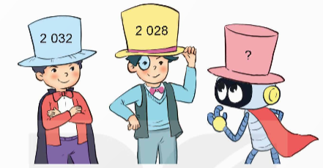
4
Ba số chẵn liên tiếp được viết vào 3 chiếc mũ, mỗi chiếc mũ được viết một số. Việt, Nam và Rô-bốt, mỗi bạn đội một chiếc mũ trên. Rô-bốt nhìn thấy số được viết trên mũ của Việt và Nam là 2 032 và 2 028. Hỏi chiếc mũ mà Rô-bốt đang đội được viết số nào?
Hai số chẵn liên tiếp cách nhau 2 đơn vị.
Số trên mũ của Việt và Nam cách nhau số đơn vị là:
2 032 – 2 028 = 4 (đơn vị)
Vậy số trên mũ của Rô bốt là số nằm giữa hai số ghi trên mũ của Việt và Nam.
=> Số đó là: 2 030

Slide 15

4
3
2
1

Slide 16


Slide 17


Chúng ta đã đến được chỗ giấu kho báu rồi. Bây giờ, hãy hoàn thành thử thách cuối cùng để nhận được chìa khoá mở kho báu nhé!

Slide 18



Slide 19






Viết số gồm: 6 chục nghìn, 7 nghìn, 3 trăm, 2 chục và 9 đơn vị
67 329
76 329
60 729
67 239

Slide 20
406 749 = 400 000 + …?... + 700 + 40 + 9
600
6 000
60 000
60

Slide 21
1 670 900 = 1 000 000 + 600 000 + 70 000 + ..?..
90
9
900
9 000

Slide 22




Slide 24




